Slide 2
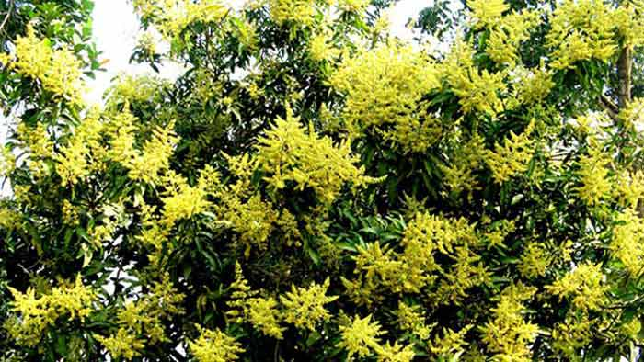
স্বাগতম

Slide 3
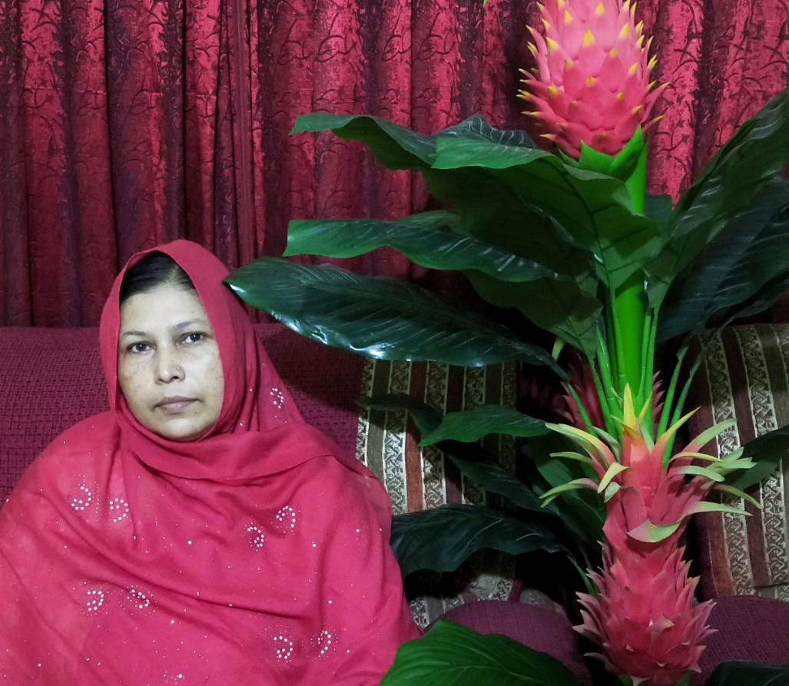
শিক্ষক পরিচিতি
সাজেদা সুলতানা
সহকারি শিক্ষক (আইসিটি)
সাইয়েদুল আবরার মহিলা আলিম মাদরাসা
মির্জানগর, সদর, নোয়াখালি

Slide 4
পাঠ পরিচিতি
আলিম ২য় বর্ষ
বাংলা ১ম পত্র

Slide 5
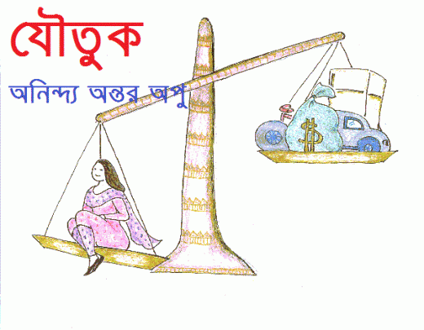
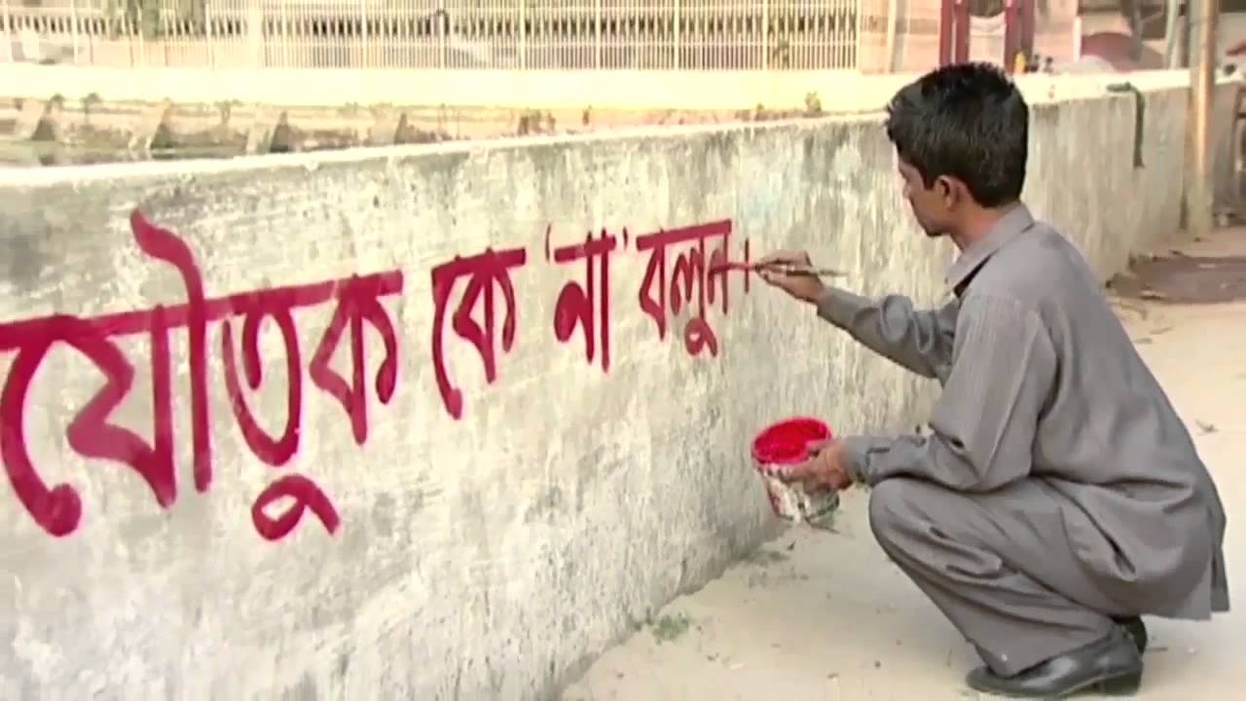
চলো কিছু ছবি দেখি

Slide 6
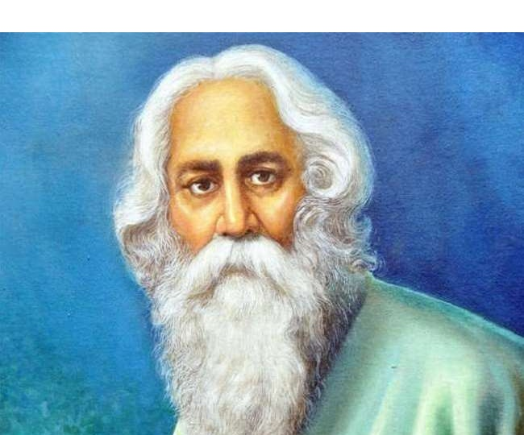
পাঠ শিরোনাম
অপরিচিতা
রবীন্দ্রনাথ ঠাকুর

Slide 7
শিখন ফল
এই পাঠ শেষে শিক্ষার্থীরা....................................
কবিগুরু রবীন্দ্রনাথ ঠাকুরের জীবণী সম্পর্কে ধারণা লাভ করতে পারবে।
২. যৌতুক প্রথার নির্মমতা সম্পর্কে বর্ণনা করতে পারবে।
৩. নতুন নতুন শব্দের অর্থ অনুধাবন করতে পারবে।
৪. গল্পটি পড়ে যৌতুক প্রথার বিরুদ্ধে সম্মিলিত প্রতিরোধ গড়ে তুলতে
পারবে।

Slide 8
লেখক পরিচিতি
জন্মঃ ১৮৬১ সাল, ৭ই মে। বাংলা- ১২৬৮ বঙ্গাব্দ ২৫শে বৈশাখ।
পিতাঃ দেবেন্দ্রনাথ ঠাকুর, মাতাঃ সারদা দেবী।
লেখকের আত্মপ্রকাশঃ ১২৮৪ বঙাব্দে মাত্র ষোল বছর বয়সে “ভিখারিনী” গল্প রচনার মাধ্যমে ছোটগল্প লেখক হিসেবে তাঁর আত্মপ্রকাশ ঘটে।
সর্বশেষ গল্পঃ “ মুসলমানীর গল্প”
উল্লেখযোগ্য উপন্যাসসমূহঃ ‘চোখের বালি’, ‘গোরা’, ‘চতুরঙ্গ’, ‘ঘরে-বাইরে’,
‘শেষের কবিতা’, ‘যোগাযোগ’।
উল্লেখযোগ্য নাটকসমূহঃ ‘রাজা’, ‘অচলায়তন’, ‘ডাকঘর’, ‘মুক্তধারা’, ‘রক্তকরবী’।
মৃত্যুঃ ১৯৪১ সাল, ৭ই আগস্ট। বাংলা- ১৩৪৮ বঙ্গাব্দ ২২শে শ্রাবণ।

Slide 9
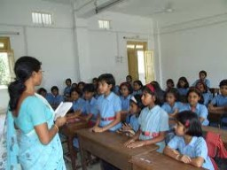
আদর্শ পাঠ

Slide 10
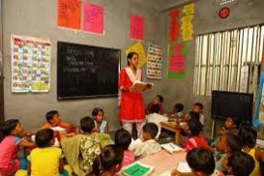
সরব পাঠ

Slide 11
১.ফলের মতো গুটি- গুটি এক সময় পূর্ণ ফলে
পরিণত হয়।
২. মাকাল ফল- দেখতে সুন্দর অথচ খাওয়ার
অনুপযোগী।
৩.অন্নপূর্ণা – দেবী দূর্গা।
৪. গজানন – গণেশ।
৫.গন্ডুষ – একমুখ বা এককোষ জল।
৬. অন্তঃপুর – অন্দরমহল।
৭. উমেদারি – প্রার্থনা।
৮. স্বয়ংবরা – যে মেয়ে নিজেই স্বামী নির্বাচন
করে।
চলো কিছু শব্দের অর্থ জানি

Slide 12
দলীয় কাজ
শম্ভূনাথ সেকরার হাতে কী পরখ করতে দিয়েছিলেন?
‘ বাংলাদেশের মধ্যে আমিই একমাত্র পুরুষ যাহাকে কন্যার বাপ বিবাহ আসর হইতে নিজে ফিরাইয়া দিয়াছে’ বলতে কী বোঝানো হয়েছে?

Slide 13
মূল্যায়ণ
অনুপমের বাবা কী করে জীবিকা নির্বাহ করতেন?
ক. ডাক্তারি খ. ওকালতি গ. মাস্টারি ঘ. ব্যবসা
২. মামাকে ভাগ্য দেবতার প্রধান এজেন্ট বলার কারণ, তার-
ক. প্রতিপত্তি খ. প্রভাব গ. বিচক্ষণতা ঘ। কূট বুদ্ধি

Slide 14
বাড়ির কাজ
“অনুপমের আত্মবিবৃতির সূত্র ধরেই গল্পের নারী কল্যাণী অসামান্য হয়ে উঠেছে। গল্পটিতে পুরুষতন্ত্রের অমানবিকতার স্ফুরণ যেমন ঘটেছে, তেমনি একই সঙ্গে পুরুষের ভাষ্যে নারীর প্রশস্তিও কীর্তিত হয়েছে”- বাক্য দুটির পক্ষে তোমার যুক্তি দাও।

Slide 15
ধন্যবাদ

